Slide 1


Slide 2
5개 작업 영역
객체 속성 영역
PROPERTIES / OBJECTS
평면 설계 영역
Flat Designer
H 단면 설계 영역
H Section Designer
3차원 미리보기 영역
W 단면 설계 영역

Slide 3
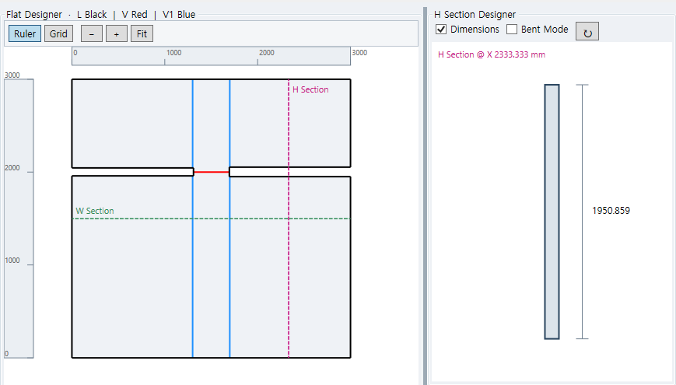

Slide 5
양회장
가나다
양영권회장
양영권회장

